Slide 1
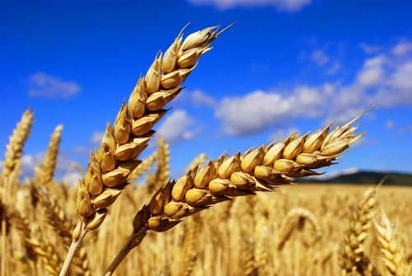
Jednoděložné rostliny

Slide 2
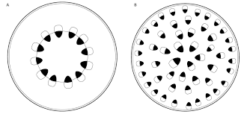
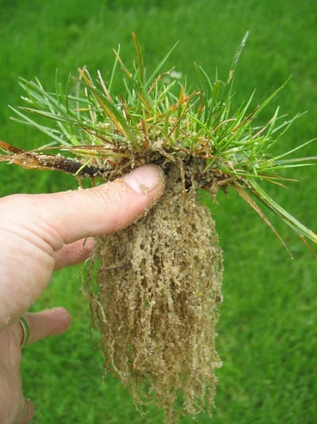
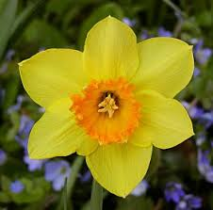
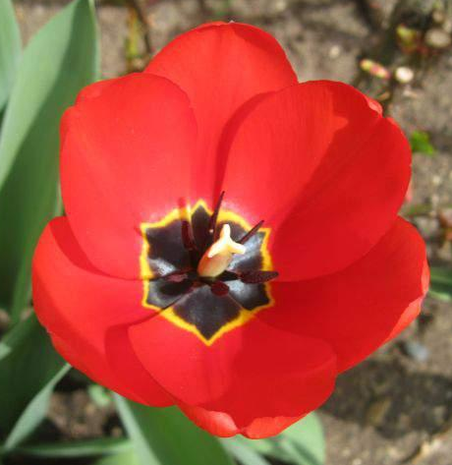
Hlavní znaky jednoděložných rostlin
1 děloha v semenu
klíčí jedním děložním lístkem
svazčité kořeny
souběžná žilnatina listu
trojčetný květ nebo okvětí (nerozlišený květ)
neuspořádané cévní svazky
uspořádané a neuspořádané cévní svazky
souběžná žilnatina
svazčitý kořen
trojčetný list
okvětí tulipánu

Slide 3
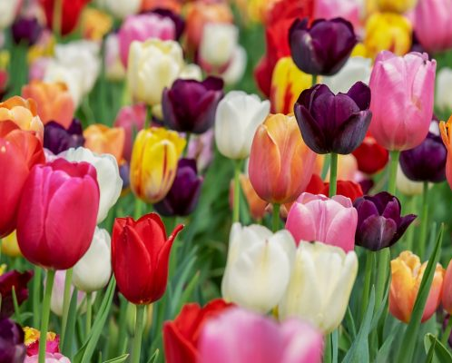
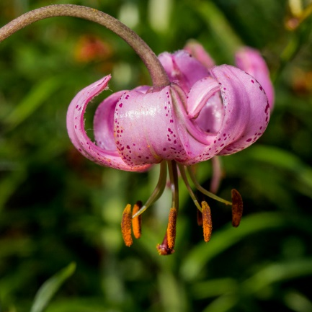
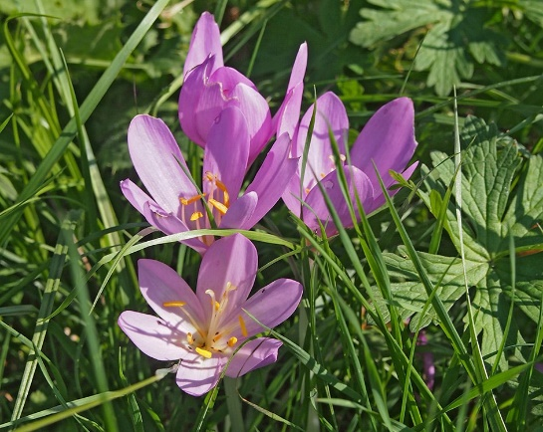
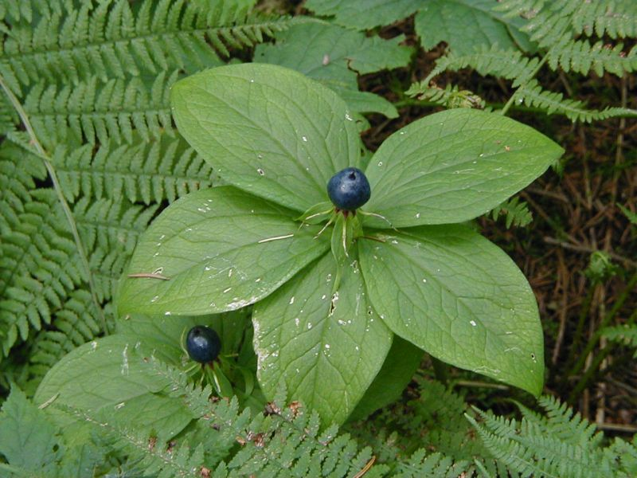
Liliovité
vytrvalé byliny
mají podzemní cibule
trojčetné květy (počet lístků dělitelný třemi)
okrasné cibuloviny a jedovaté rostliny
tulipán
lilie zlatohlavá
ocún jesenní
jedovatý!
vraní oko čtyřlisté
jedovaté!

Slide 4
Amarylkovité
vytrvalé byliny
okrasné i užitkové
vytváří zásobní cibule nebo oddenky
některé jedovaté
v přírodě naše druhy chráněné
kvetou především brzy z jara
trojčetný květ

Slide 5
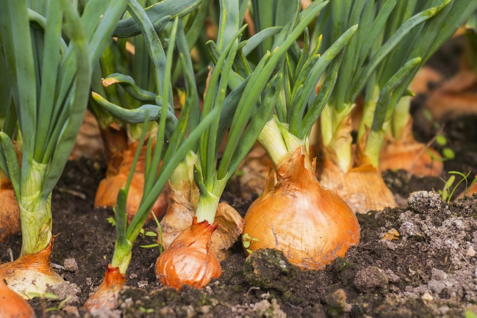
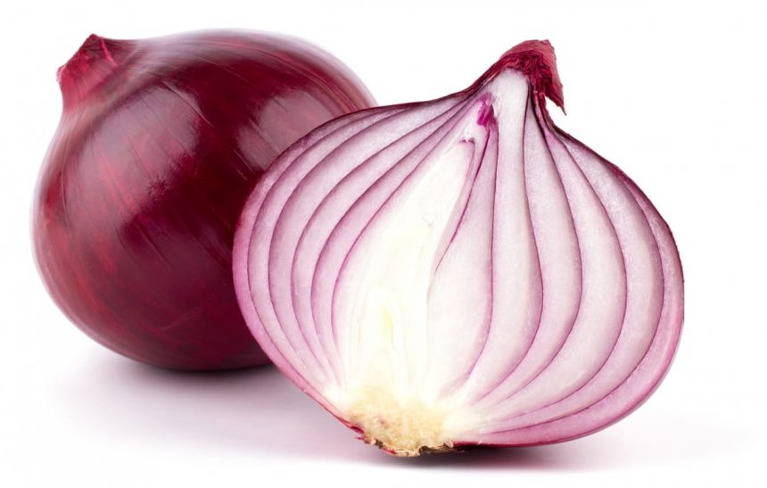
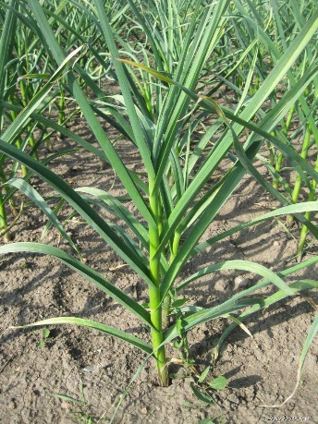
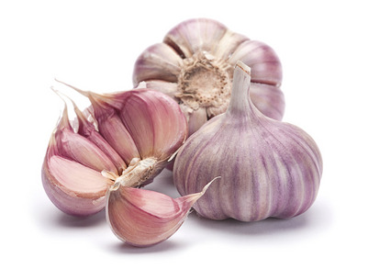
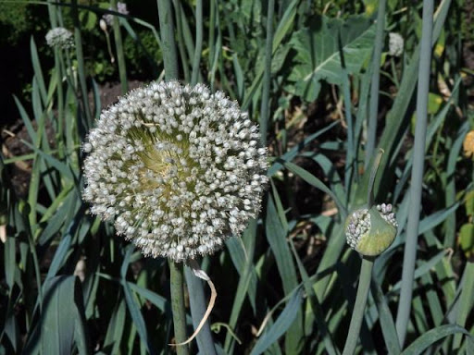
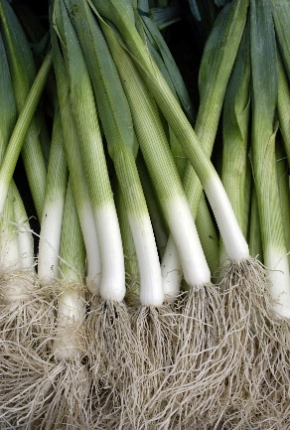
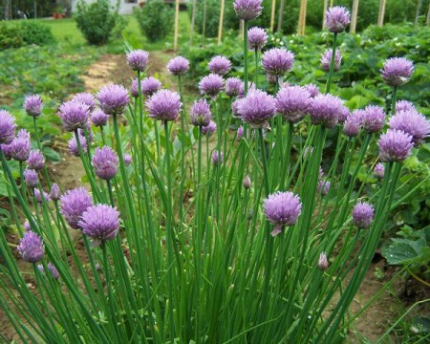
Amarylkovité - užitkové
obsahují štiplavé sirnaté látky, které způsobují pálení očí
obsahují antibiotické látky a látky působící příznivě na organizmus
cibule kuchyňská
česnek kuchyňský
pór zahradní
pažitka pobřežní („šnytlík“)

Slide 6
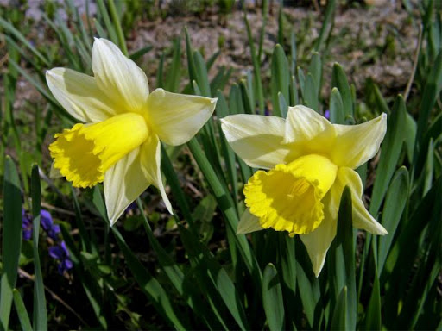
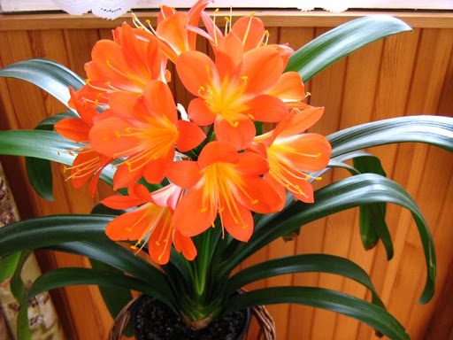
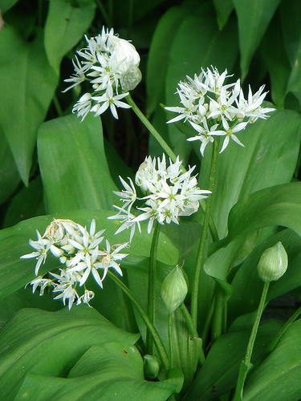
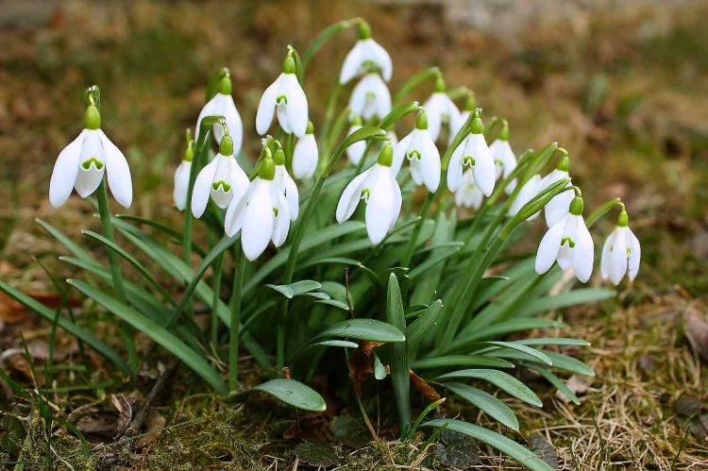
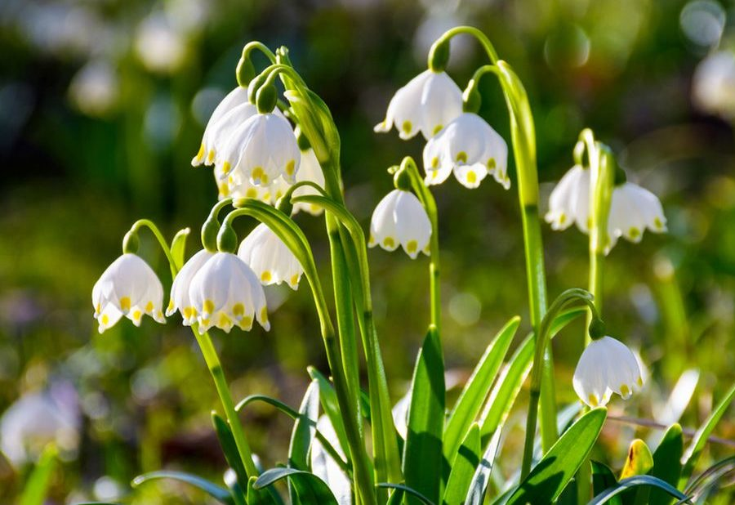
Amarylkovité – okrasné a plané
narcis žlutý
klívie
sněženka podsněžník
bledule jarní
česnek medvědí

Slide 7
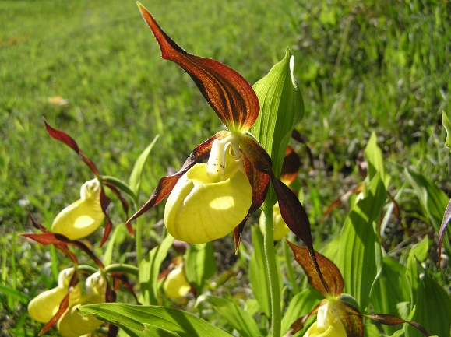
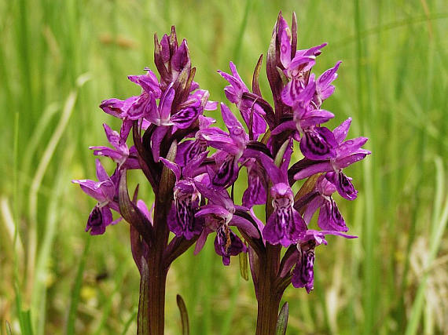
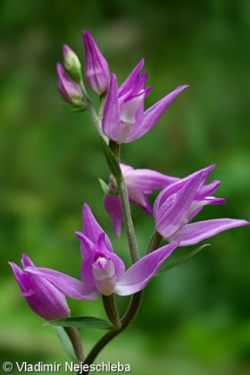
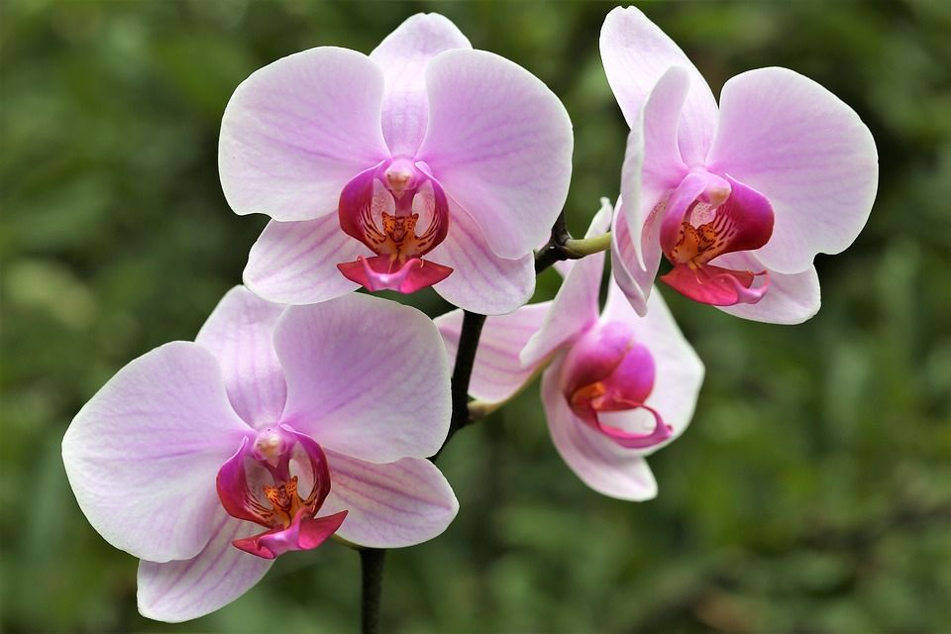
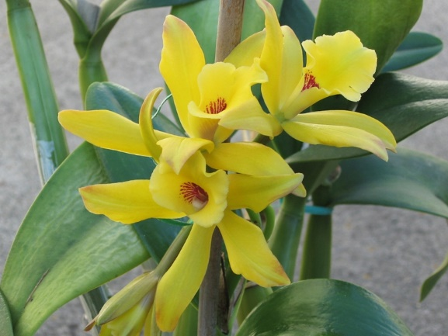
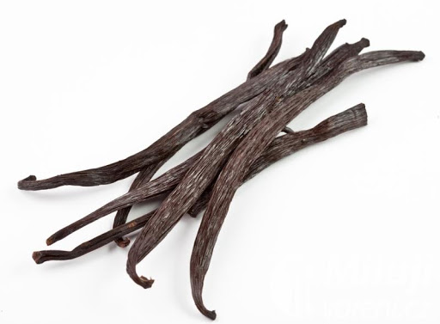
Vstavačovité
vytrvalé byliny
říkáme jim orchideje
nejvíce druhů v tropech, některé u nás (chráněné)
v ČR:
střevíčník pantoflíček
prstnatec májový
okrotice červená
v tropech:
okrasné orchideje
vanilka pravá
vanilkové lusky

Slide 8
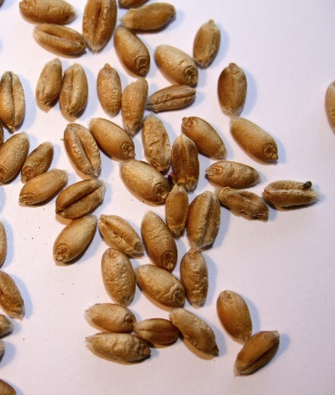
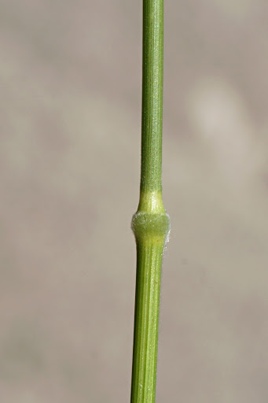
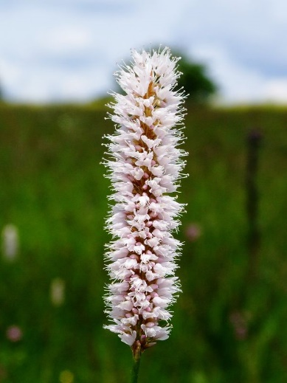
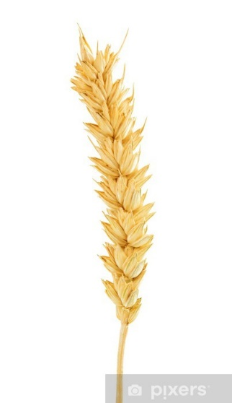
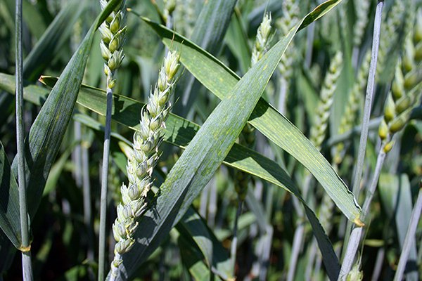
Lipnicovité
významné rostliny pro člověka
obilniny nebo trávy
stonek – stéblo s kolénky
květenství – klas nebo lata
nenápadné květy, větrosnubné (opylovány větrem)
úzké čárkovité listy
plod obilka
obilka
úzké čárkovité listy
stéblo s kolénkem
květenství klas

Slide 9
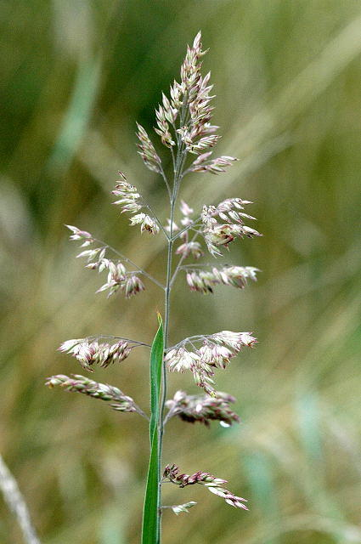
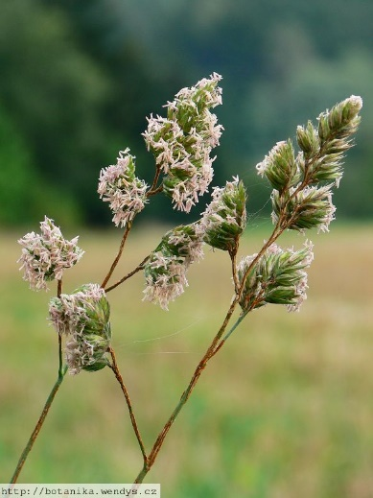
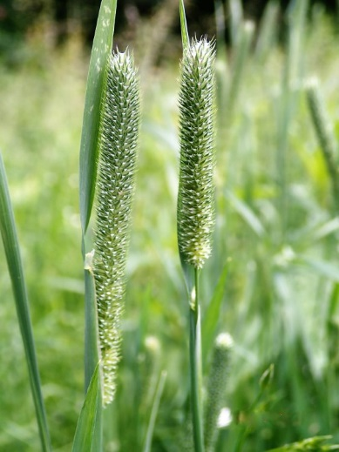
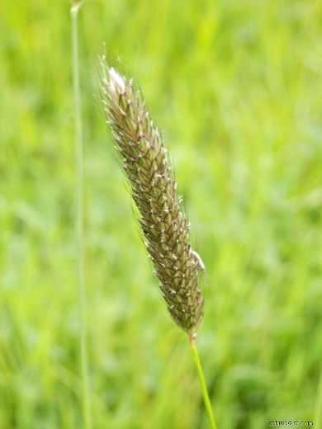
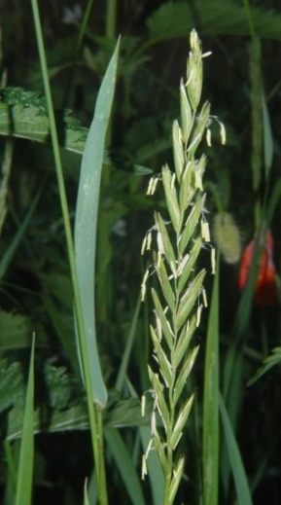
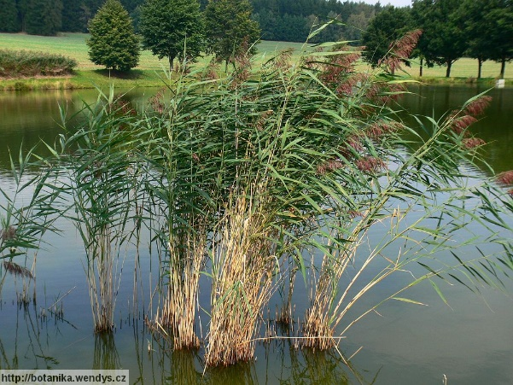
Lipnicovité - trávy
velmi odolné, mají dobře vyvinuté vegetativní rozmnožování
louky – sečení (2x ročně) – krmivo pro hospodářská zvířata (pícnina)
lipnice luční
srha říznačka
bojínek luční
psárka luční
pýr plazivý
rákos obecný

Slide 10
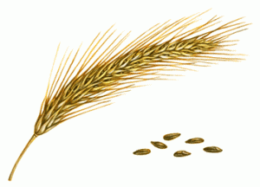
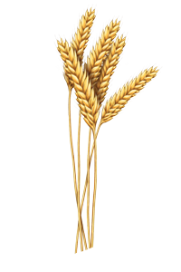
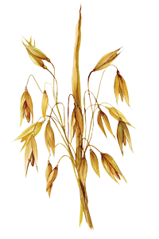
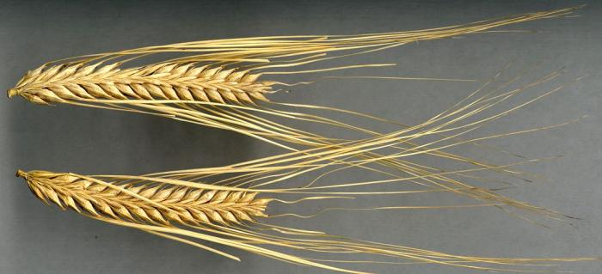
Lipnicovité - obilniny
pěstují se pro plody (obilky), zbytek sláma
pšenice setá
výroba mouky, vloček, krupice
obsahuje hodně bílkovin (lepek)
žito seté
výroba žitné mouky
oves setý
krmivo pro koně (obrok)
výroba ovesných vloček
ječmen setý
výroba mouky a pivního sladu

Slide 11
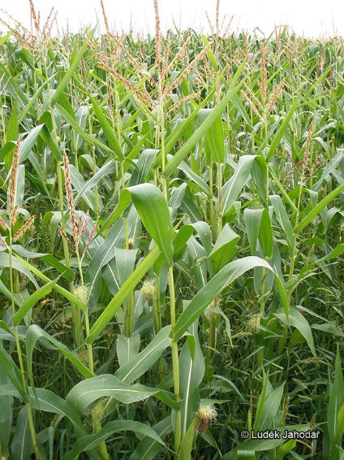
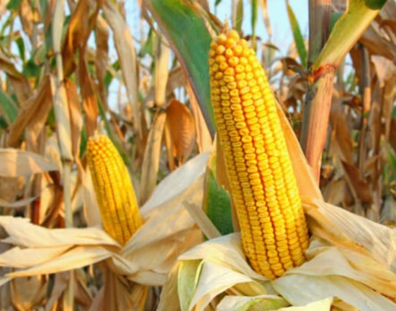
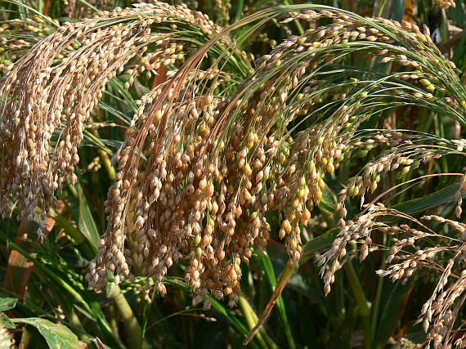
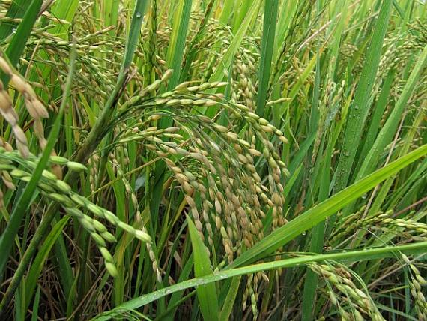
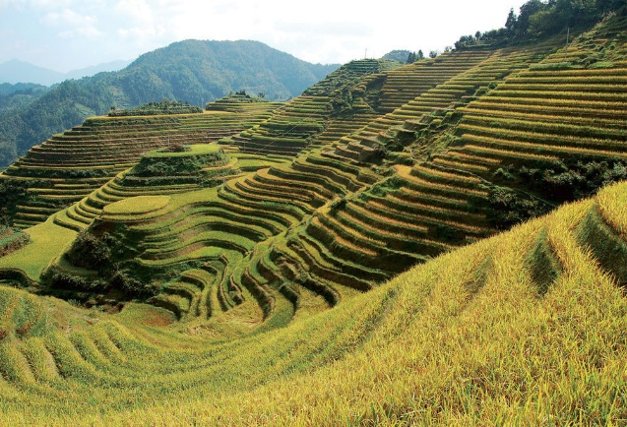
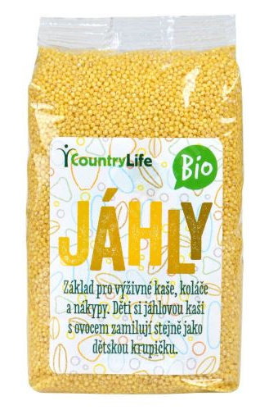
Lipnicovité - obilniny
proso seté
obilky = jáhly
bohaté na energii a minerální látky
kukuřice setá
výroba kaše, krmivo pro zvířata
jáhly
rýže setá
pěstuje se hlavně v JV Asii
rýžová políčka

